Slide 1

ГОСУДАРСТВЕННОЕ УЧРЕЖДЕНИЕ
"ЛИДСКИЙ ИСТОРИКО-ХУДОЖЕСТВЕННЫЙ МУЗЕЙ"
СОЦИАЛЬНЫЕ ИСТОРИИ
2024
lixmuseum.by
mus@lixmuseum.by

Slide 2
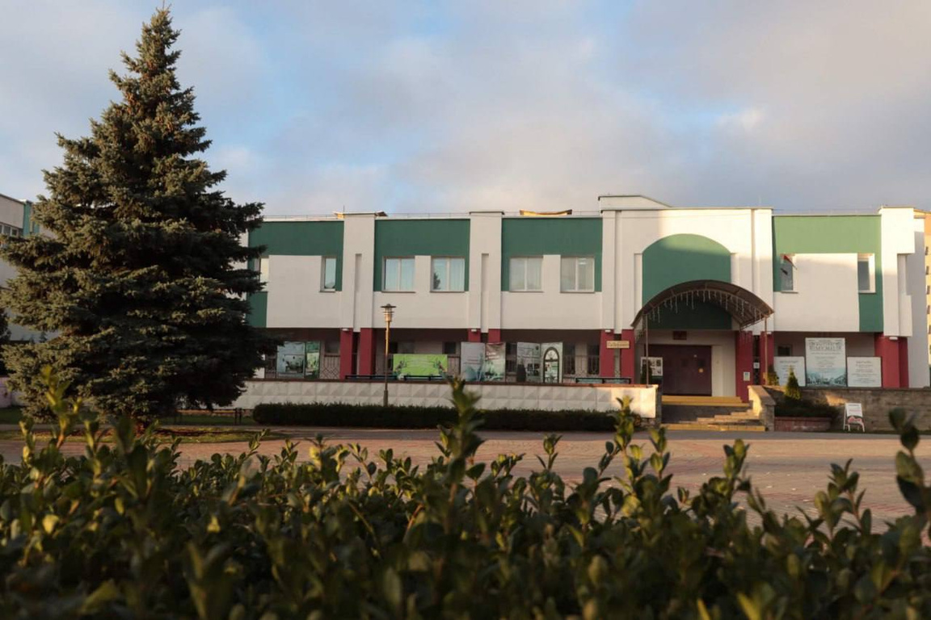
ВИЗИТ В
ЛИДСКИЙ ИСТОРИКО-ХУДОЖЕСТВЕННЫЙ МУЗЕЙ
Я ИДУ В МУЗЕЙ

Slide 3
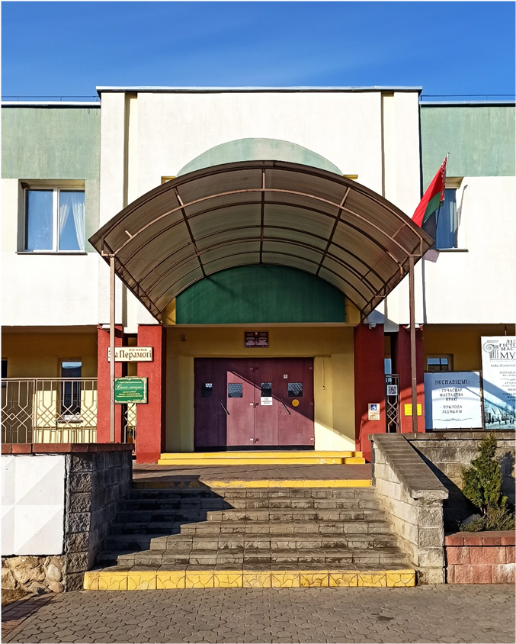
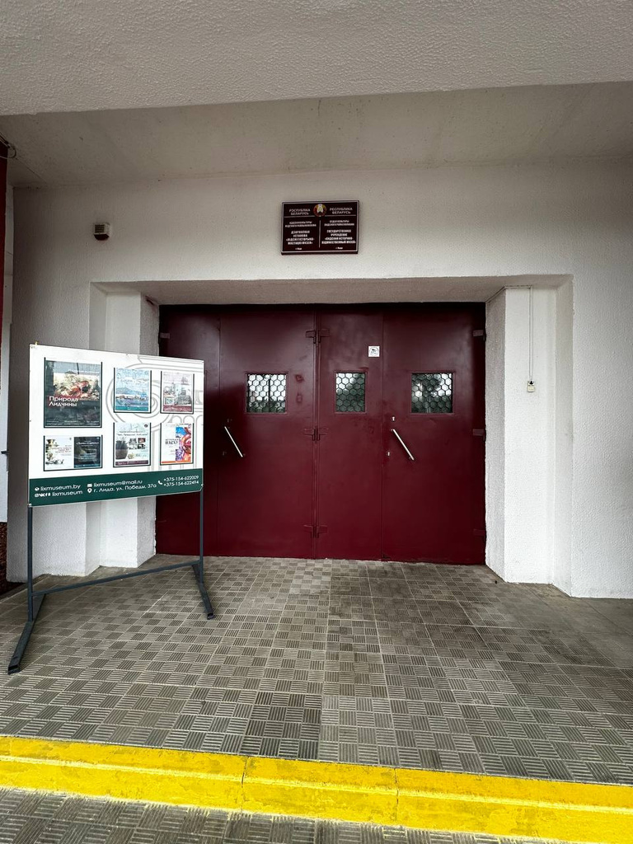
ВХОД В МУЗЕЙ НАХОДИТСЯ ЗДЕСЬ

Slide 4
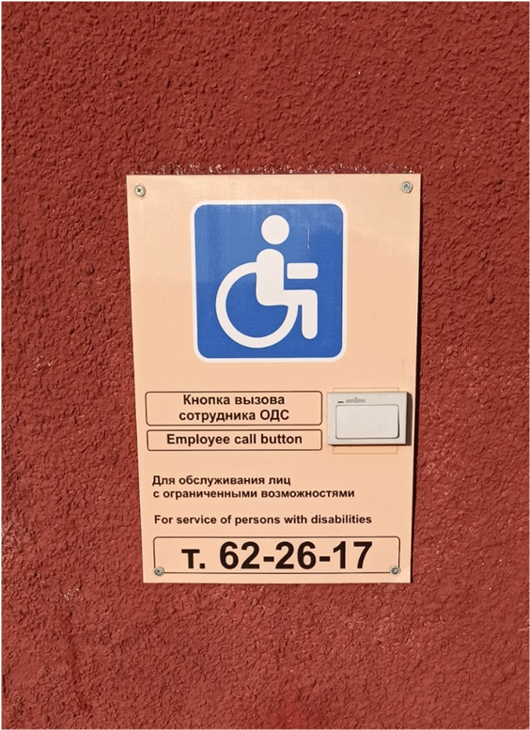
Если мне нужна помощь,
я нажимаю кнопку вызова сотрудника
ЛИДСКИЙ МУЗЕЙ

Slide 5
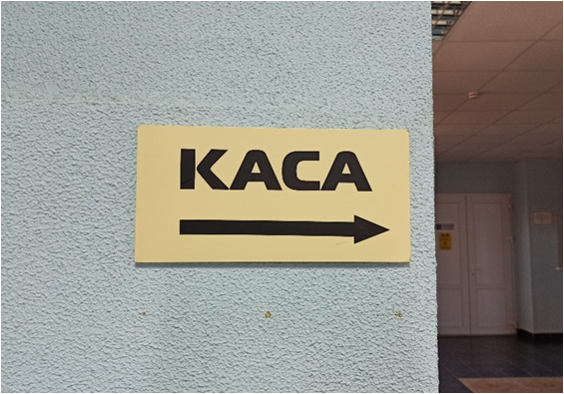
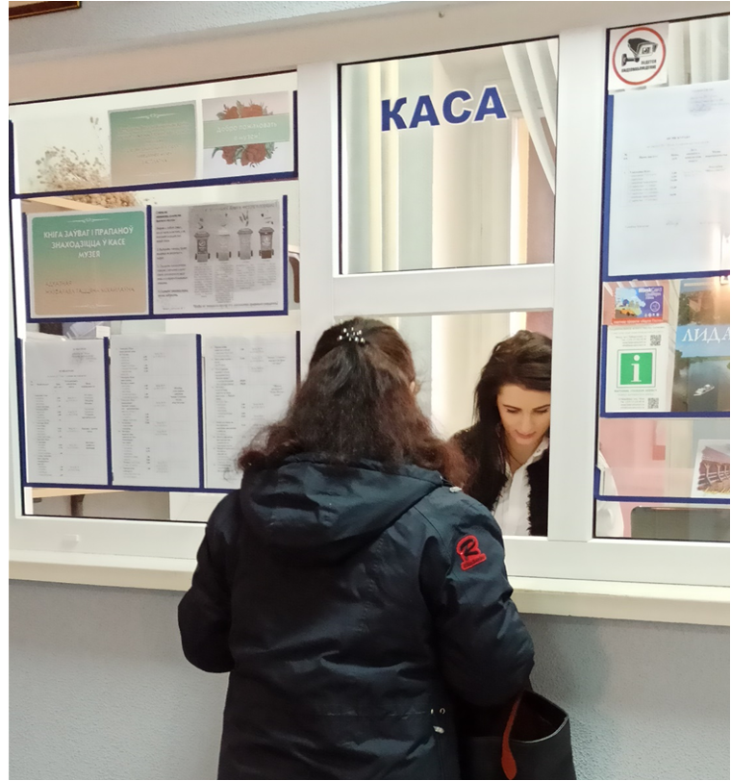
Я покупаю билет в кассе.
Иногда здесь бывает небольшая очередь
КАССА

Slide 6
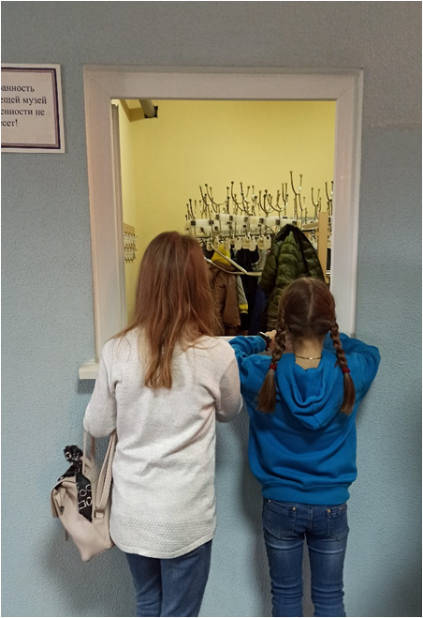
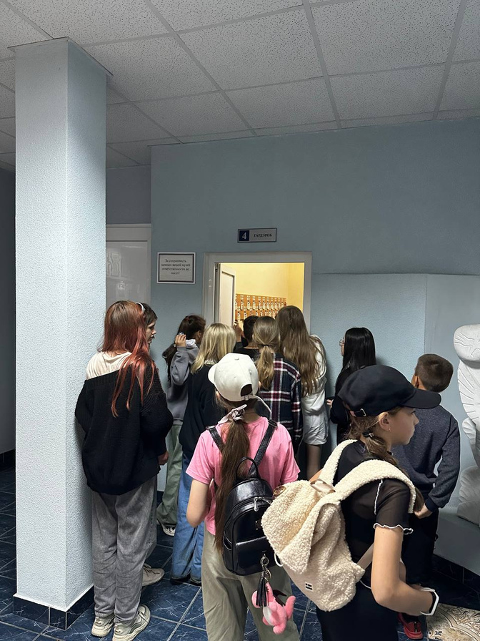
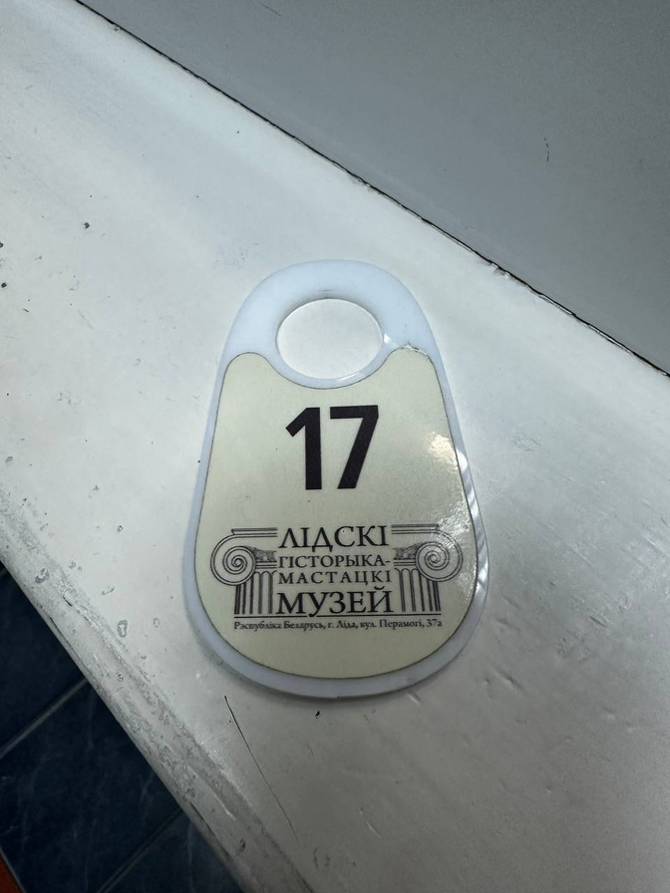
Я сдаю одежду в гардероб и получаю номерок
ГАРДЕРОБ

Slide 7
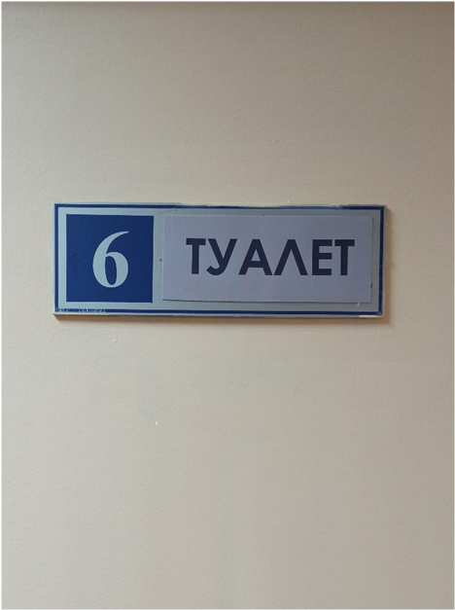
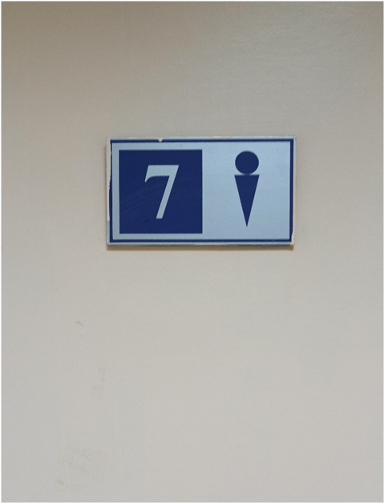
Рядом есть туалет.
Я захожу, если нужно
ТУАЛЕТ

Slide 8
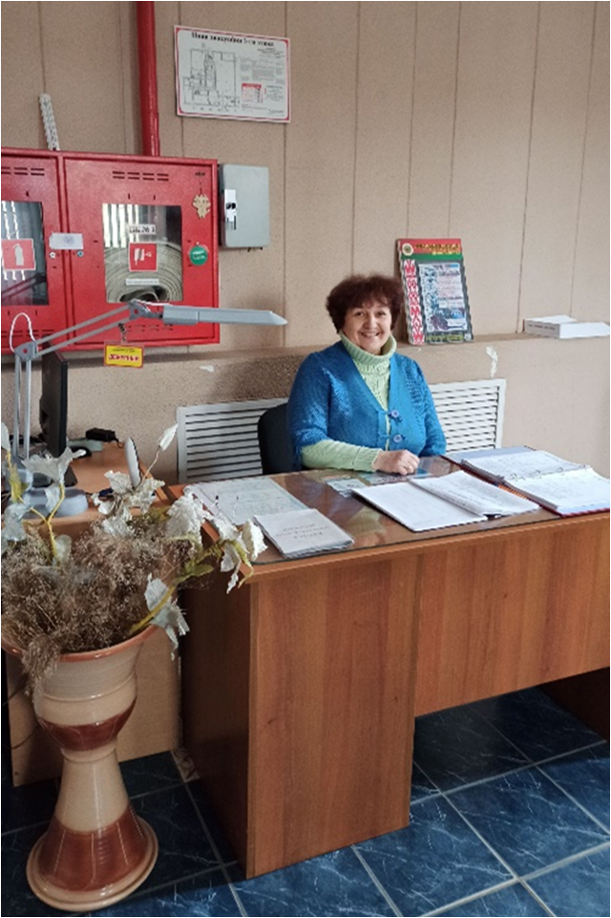
Я могу обратиться за помощью
к сотрудникам музея
ПОМОЩЬ

Slide 9
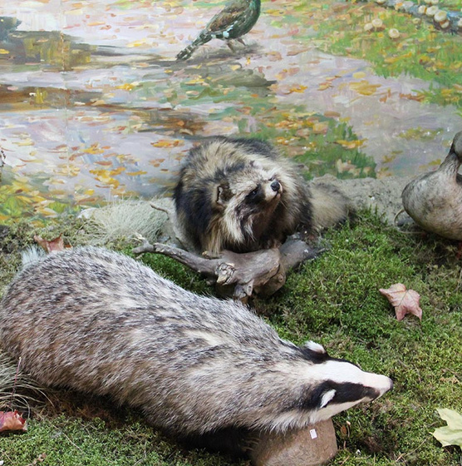
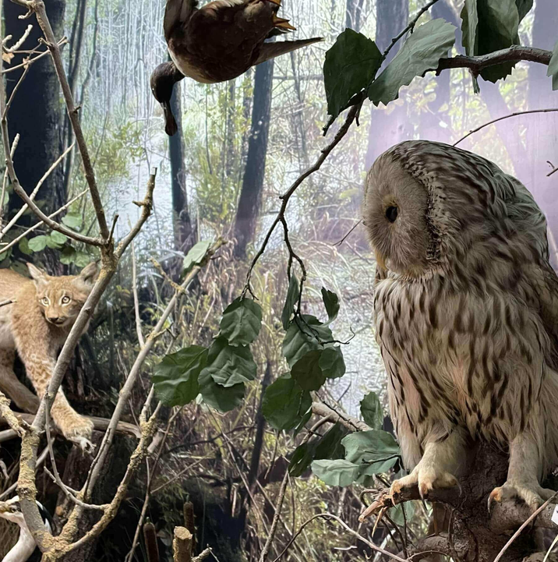
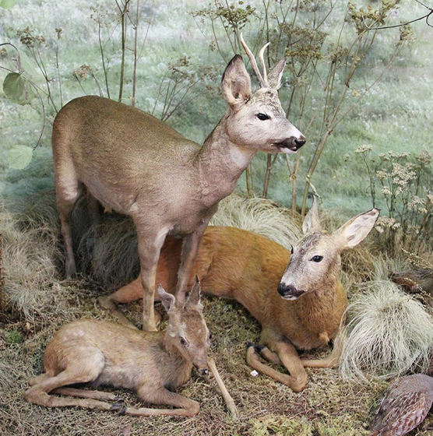
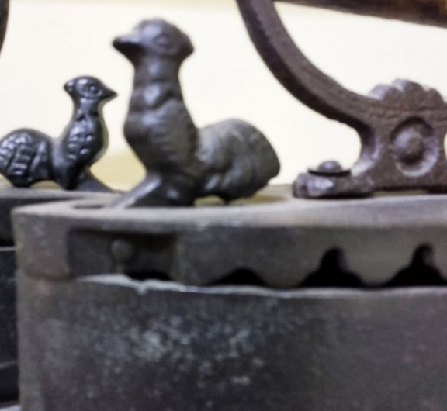
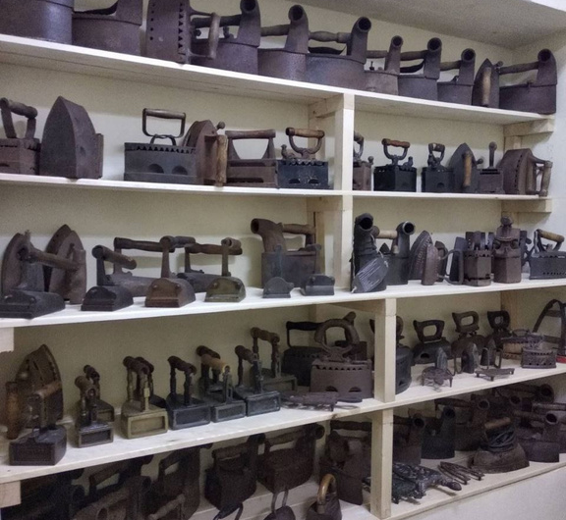
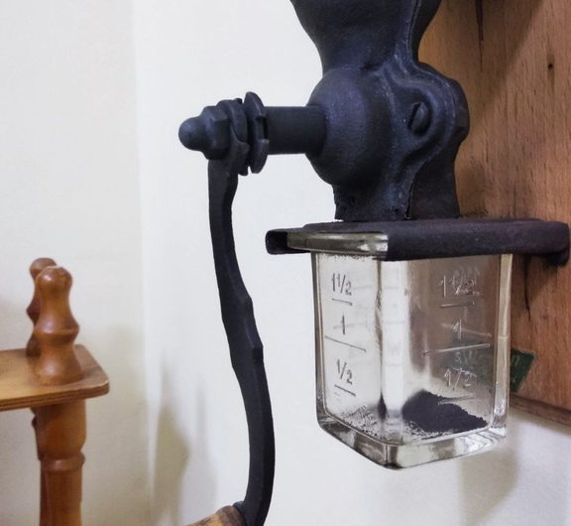
Сначала я смотрю выставки на 1 этаже
1 ЭТАЖ

Slide 10
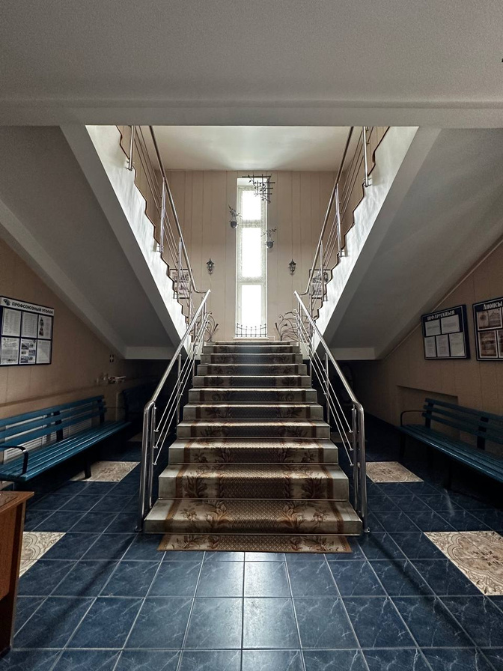
Затем я поднимаюсь по лестнице на 2 этаж

Slide 11
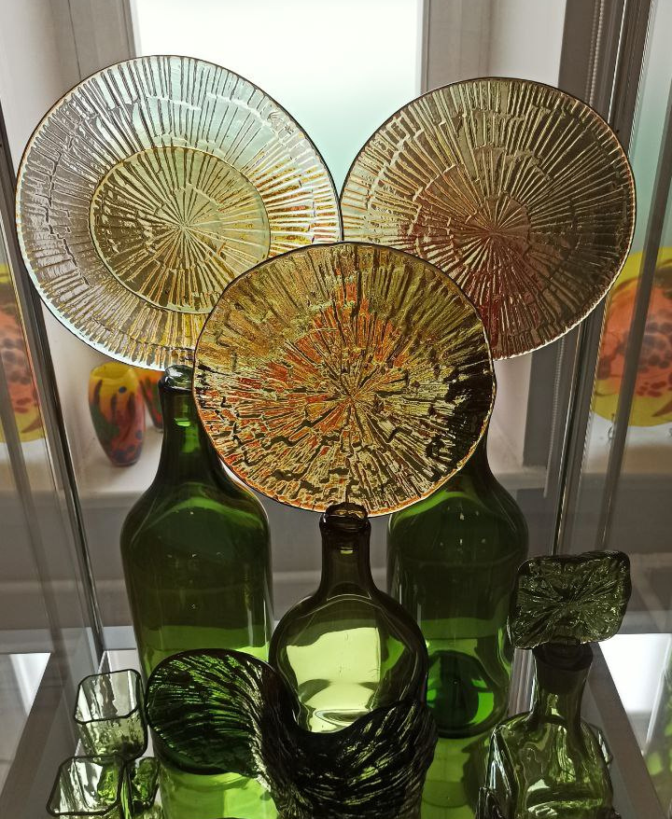
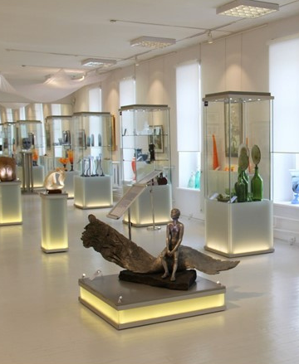
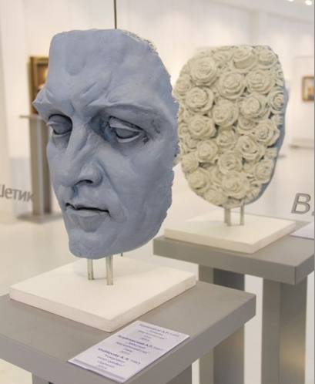
На 2 этаже я смотрю на картины, скульптуры, предметы быта
2 ЭТАЖ

Slide 12
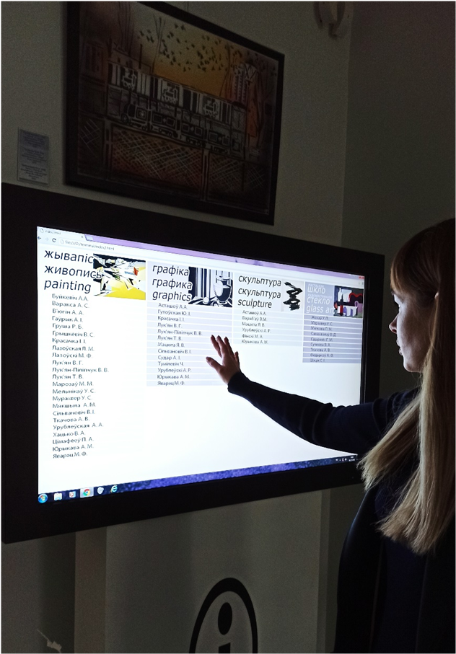
В музее я могу
читать информацию на экране

Slide 13
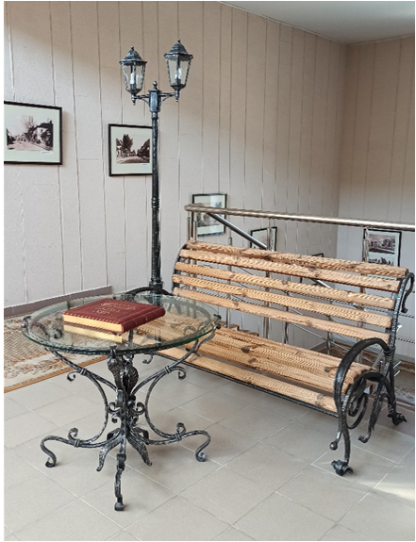
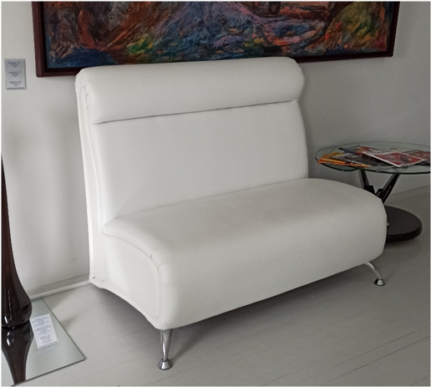
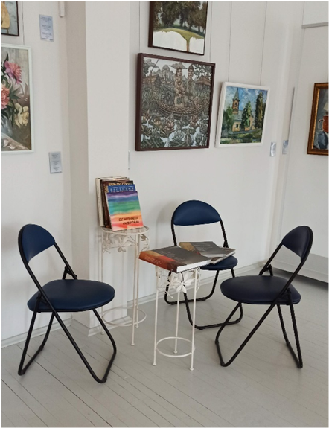
Если я устану, я могу присесть и отдохнуть

Slide 14
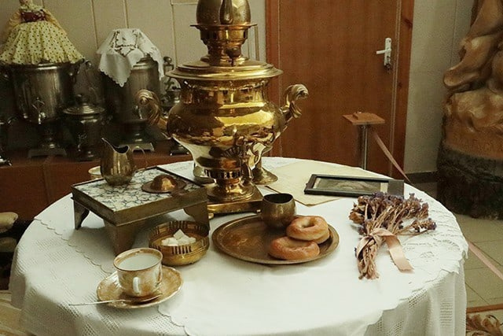
В музее я хожу спокойно,
говорю тихо и держусь на расстоянии от экспонатов

Slide 15
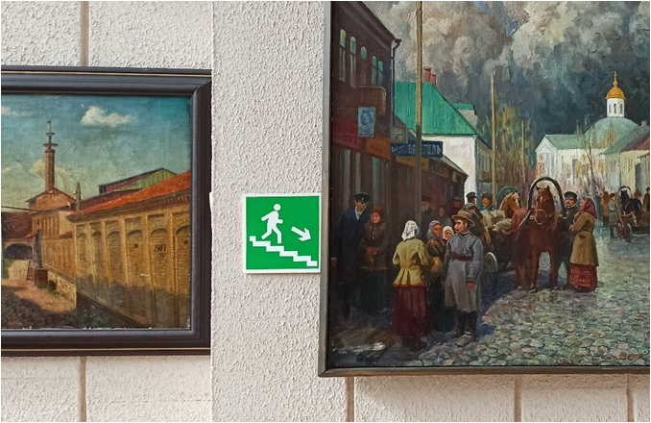
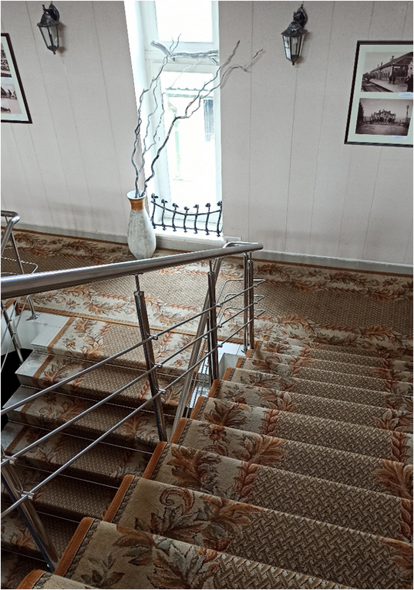
После экскурсии я спускаюсь по лестнице на 1 этаж

Slide 16
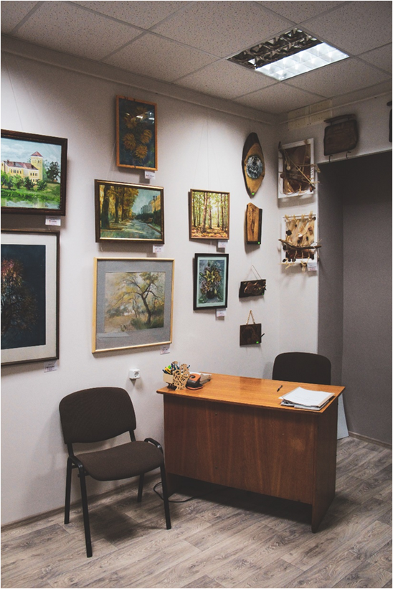
В музее я могу сходить в салон-магазин
САЛОН-МАГАЗИН

Slide 17
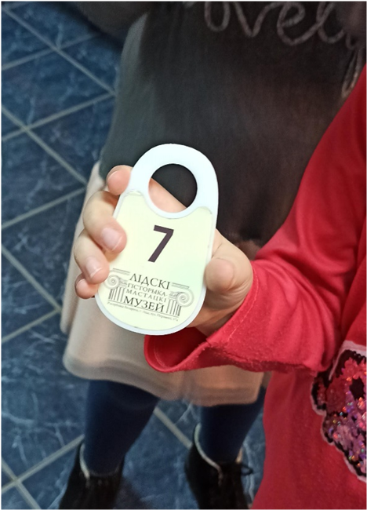
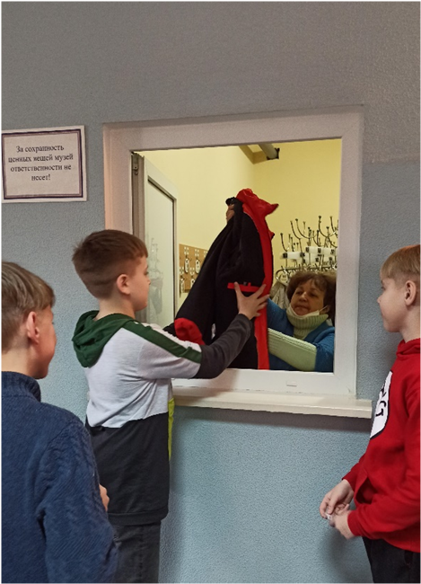
Я отдаю номерок в гардеробе
и забираю свою одежду
Отдаю номерок
Получаю одежду
ГАРДЕРОБ

Slide 18
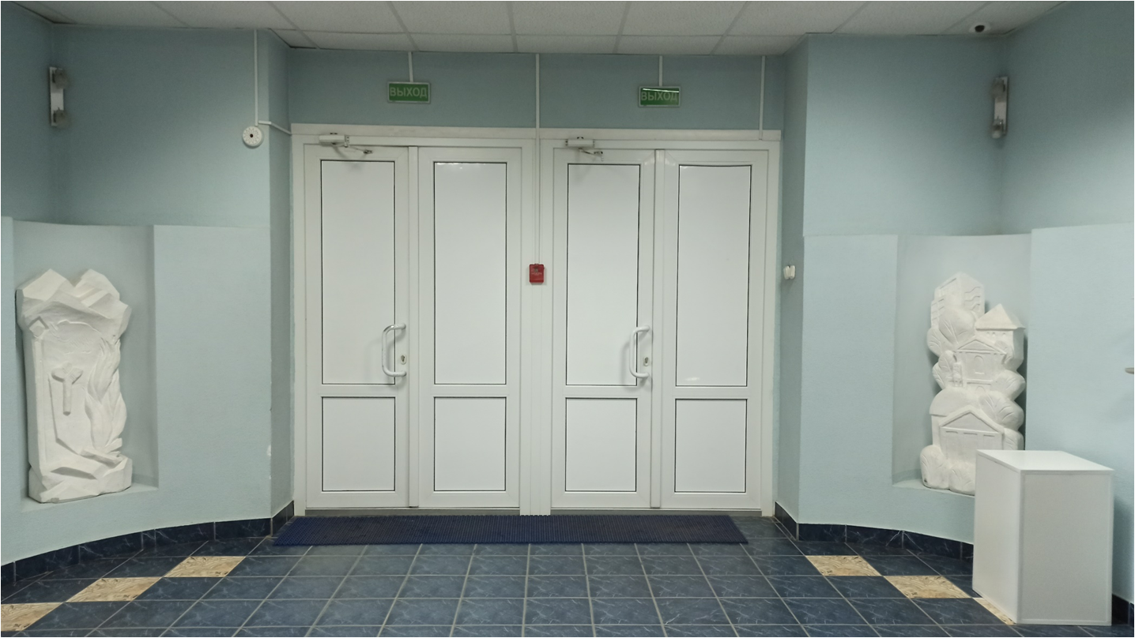
Выход совсем рядом.
Я прощаюсь и выхожу на улицу
ПОРА ДОМОЙ!

Slide 19

Я буду соблюдать правила музея
и отлично проведу время!

Slide 20
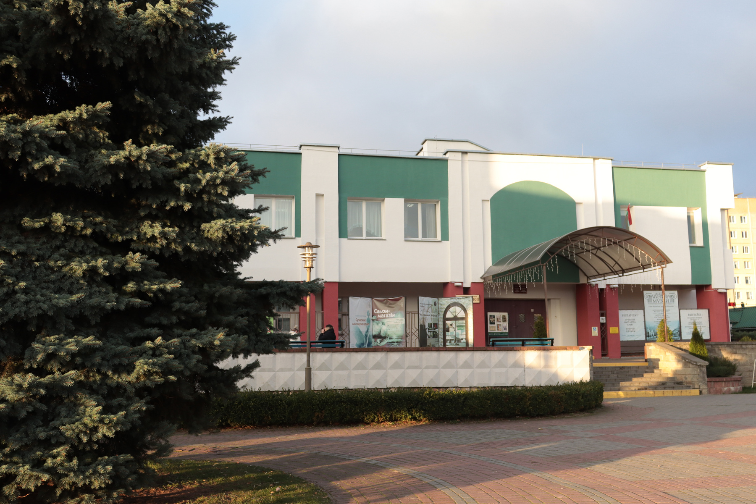
Я обязательно приду в музей ещё раз
ЛИДСКИЙ МУЗЕЙ

